Slide 1

第7章 电磁感应与电磁场
§7.1 电磁感应定律
§7.2 动生电动势与感生电动势
§7.3 自感应与互感应
§7.4 磁场能量
§7.5 麦克斯韦电磁场理论简介

Slide 2
电磁感应定律的发现，进一步揭示了电与磁之间的相互联系及转化规律.
麦克斯韦提出了“感生电场”和“位移电流”两个假说，从而建立了完整的电磁场理论体系——麦克斯韦方程组
本章主要研究电场和磁场相互激发的规律

Slide 3
§7.1 电磁感应的基本定律
一、电磁感应现象
1820年,奥斯特发现:
电流磁效应
产 生
电 流
磁 场
?
产 生
对称性 → 磁的电效应？
1831年,法拉第 经过了十年不懈的探索，发现
电磁感应现象

Slide 4
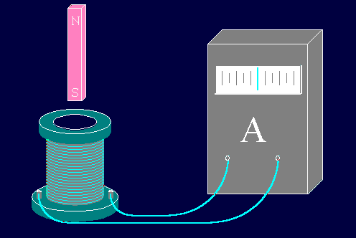
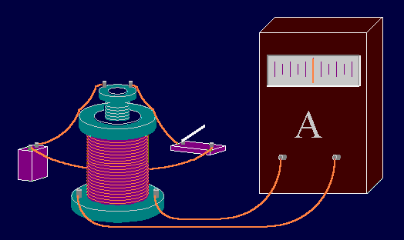
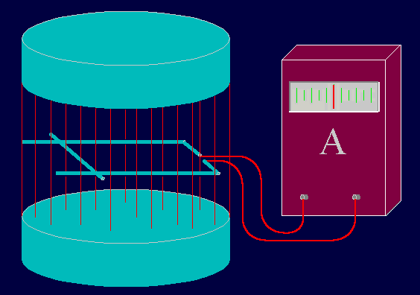

Slide 5
1. 产生感应电流五种情况：
  变化着的电流；
  线圈中变化着的磁场；
  运动中的恒定电流；
  运动着的磁铁；
  在磁场中运动着的导体.
感应电流与原电流本身无关，
而是与原电流的变化有关。
——这种现象称为电磁感应
原因 ：线圈中磁通量发生改变
→导致产生感应电动势！

Slide 6
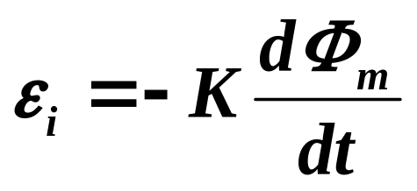
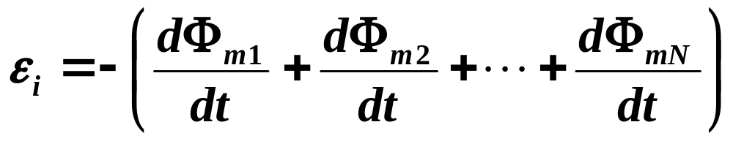
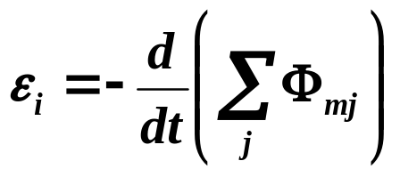
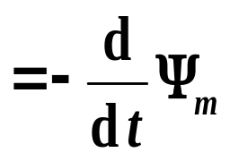
2. 法拉第电磁感应定律
导体回路中感应电动势的大小，与穿过导体回路的磁通量的变化率成正比.
其数学表达式为
Φ_{m}
①SI制中 K=1
②式中的负号反映了楞次定律
③若N匝线圈串联： ，则

Slide 7
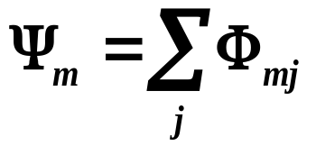
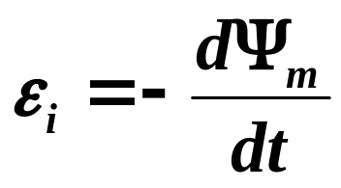

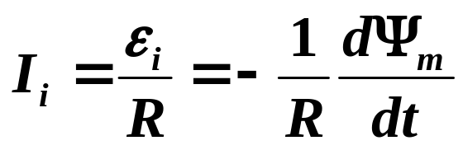

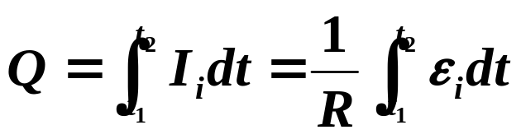
式中
——磁通链
感应电流
如果闭合回路为纯电阻R回路时，则
感应电流的方向与感应电动势的方向总是一致的。
t₁ ～ t₂ 时间内通过导线上任一截面的电量

Slide 8
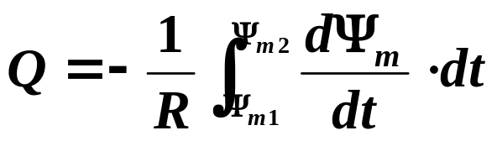
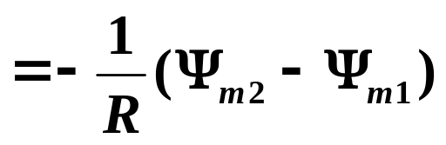
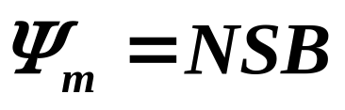
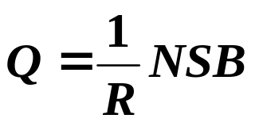
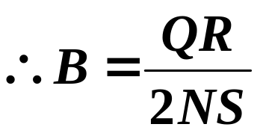
测Q 可以得到ΔΨ_{m}这就是磁通计的原理。
设回路有N 匝线圈
当线圈中磁场由0→B时,不考虑Q的正负,则

Slide 9



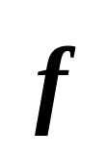

二.楞次定律
1833年，楞次总结出：
闭合回路中感应电流的方向，总是使得它所激发的磁场来阻止或补偿引起感应电流的磁通量的变化.
产生
磁通量变化
感应电流
阻碍
产生
导线运动
感应电流
阻碍
楞次定律是能量守恒定律在电磁感应现象上的具体体现。

Slide 10
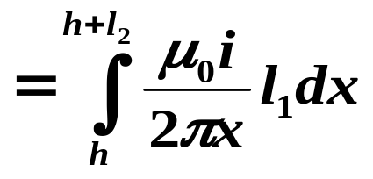
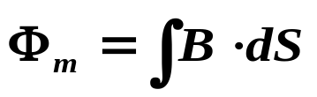
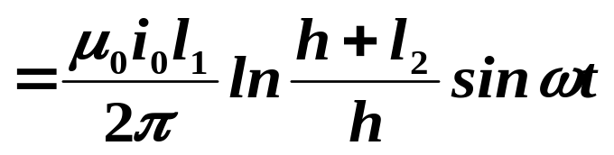
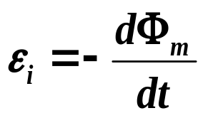
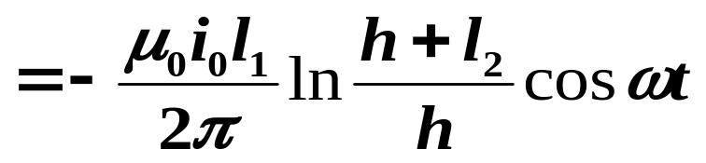
例:一无限长直导线载有交变电流i＝i₀sinωt，旁边有一个和它共面的矩形线圈abcd，如图所示.求线圈中的感应电动势.
h
l₂
c
解:
b
i
l₁
a
x
d
dx
讨论：
当0< ωt<π/2时，cos ωt>0，ε_{i}<0，逆时针方向；
当0< ωt<π时，cos ωt<0，ε_{i}>0，顺时针方向.
ε_{i}的方向还可由楞次定律直接判断.

Slide 11
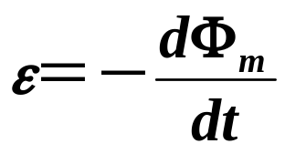
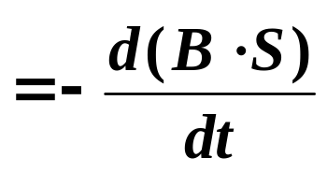
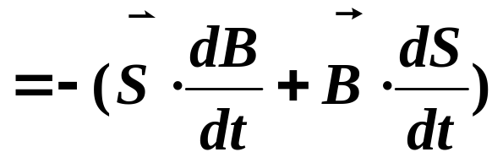
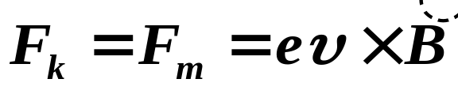
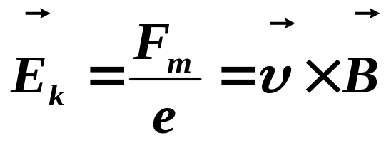
§7.2 动生电动势与感生电动势
感应电动势的非静电力是什么力呢？
回路变动引起的→动生电动势ε
磁场变化引起的→感生电动势ε
感应电动势
一、 动生电动势
动生电动势的非静电力——洛仑兹力
取导线长dl , 导体中载流子速度为u
υ
F_{m}

Slide 12
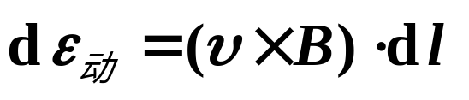
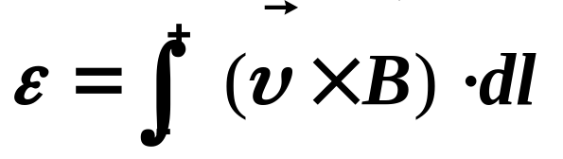
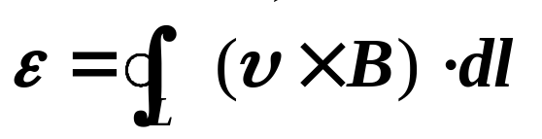
电动势方向:
首先确定积分方向(正方向)
若 ε＞０, 则ε方向与 dl方向一致
若ε ＜０, 则ε方向与 dl方向相反
整个线圈L中所产生的动生电动势为

Slide 13
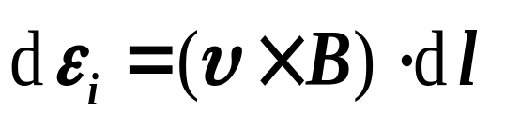
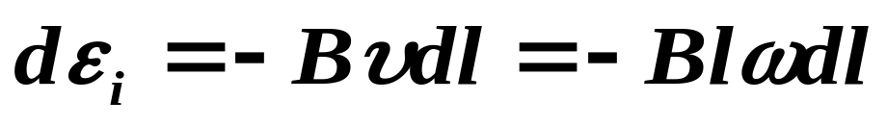

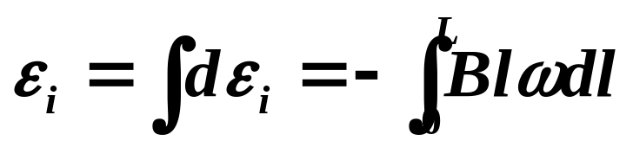
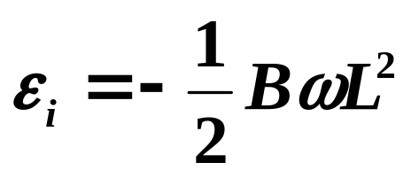
例：长度为L的铜棒在磁感应强度为B的均匀磁场中，以角速度ω绕O轴沿逆时针方向转动.求：
(1)棒中感应电动势的大小和方向；
(2)如果将铜棒换成半径为L的金属圆盘，求盘心与边缘间的电势差。
解：方法一
取微元
υ
0
A
电动势的方向:A→0

Slide 14
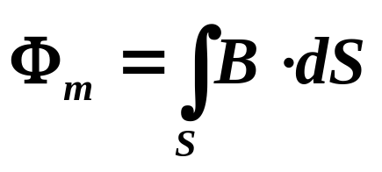
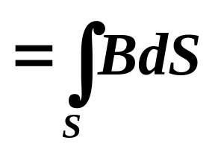
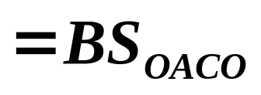
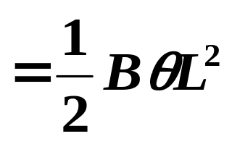
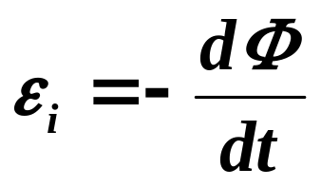
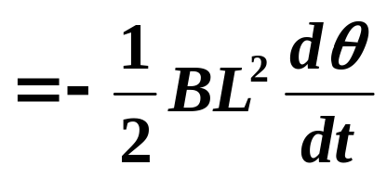
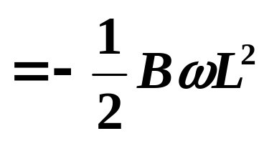
方法二
作辅助线，形成闭合回路OACO
A
υ
θ
0
C
符号表示方向沿AOCA
OC、CA段没有动生电动势

Slide 15
(2) 将铜棒换成金属圆盘，可看作是由无数根并联的金属棒OA组合而成，故盘心O与边缘A之间的动生电动势仍为

Slide 16
二、感生电动势
由于磁场发生变化而激发的电动势
动生电动势
感生电动势
非静电力
洛仑兹力
电磁感应
非静电力
?
实验表明，非静电力只能是磁场变化引起。
而这种非静电力能对静止电荷有作用力，因此，应是一种与电场力类似的力。

Slide 17

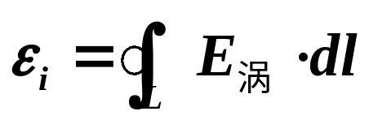
实验表明，非静电力只能是磁场变化引起。
而这种非静电力能对静止电荷有作用力，因此，应是一种与电场力类似的力。
麦克斯韦假设：
变化的磁场在其周围空间会激发一种涡旋状的非静电场强，称为涡旋电场或感生电场，记为
感生电动势
非静电力
感生电场力
感生电场的电场线是闭合的，是一种非静电场。
由电动势的定义

Slide 18
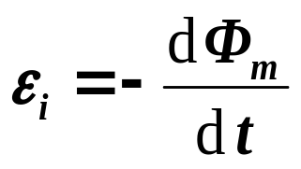
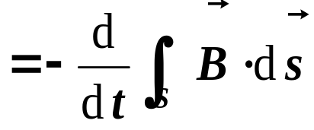
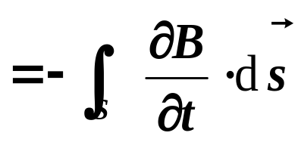
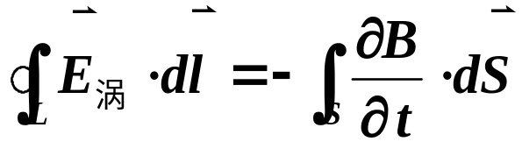

由法拉第电磁感应定律
由电动势定义和电磁感应定律，得
讨论
(1) 此式反映变化的磁场产生感生电场。
(2) S 是以 L 为边界的任一曲面。
的法线方向应与曲线 L的积分方向成右手螺旋关系
S
L

Slide 19
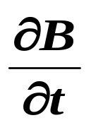
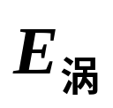
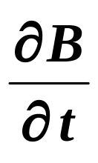
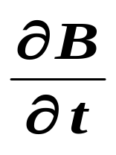

是曲面上的任一面元上磁感应强度的变化率
不是积分回路线元上的磁感应强度的变化率
(3)
与
构成左旋关系。
注意：E_{涡}是与 ，而不是B组成左螺旋。
(4) 感生电场是非保守场 (涡旋电场)

Slide 20







例：半径为R的圆柱形空间内分布有均匀磁场，方向垂直于纸面向里，磁场的变化率 ，求圆柱内、外E_{涡}的分布
解：取积分回路的回绕方向与E_{涡}的回绕方向一致.
r
E_{r}
若 r＜R
l
与 l积分方向切向同向

Slide 21




若 r＞R
因圆柱外B＝0 ，故对任一回路均有
E_{涡}
r
l
E_{涡}
R
r

Slide 22
§7.3 自感应与互感应
一、自感应
通电线圈由于自身电流的变化而引起本线圈磁通量的变化，并在回路中激起感应电动势的现象，叫自感现象。这时的电动势ε_{i}称之为自感电动势。
R
A
I₁
A
L
B
L
I₂
A、B 是两个相同的灯泡,R与L的电阻值相同。
L的电阻比灯泡的电阻小。 I₂> I₁

Slide 23
1.自感系数
线圈中电流激发的穿过每匝的磁通，叫自感磁通，记作Φ_{自}。
若穿过每匝线圈的自感磁通近似相等，则
自感磁链为：Ψ_{自}=NΦ_{自}
不同线圈产生自感电动势的能力不同。
若无铁磁质
线圈不变形
介质不变化
Ψ_{自}= LI
比例系数L叫做线圈的自感系数，简称自感。
(1)L只与线圈本身的形状、大小、线圈匝数、 磁导率有关;与电流无关(铁心线圈除外)。
(2)SI制中，L的单位是亨利(H).

Slide 24







2.自感电动势
若回路几何形状、尺寸不变，周围介质的磁导率不变
(1) 负号是楞次定律的数学表示
自感电动势的方向总是阻碍回路电流的变化
则 ε_{L} > 0， I_{感}阻碍电流I的变化；
则 ε_{L} < 0，I_{感}也阻碍电流I的变化；

Slide 25



(2) 因为 ε_{L}∝L，L的存在总是阻碍电流的变化，
所以自感电动势是反抗电流的变化,而不是反抗电流本身。
∴L对交流电流有感抗，但对直流电流畅通。
3.自感系数（电感）的计算
自感一般由实验测定；简单情况可以计算。
1) 由 计算：
思路: 设 I→ B → ψ → L
2) 由 计算：
思路:

Slide 26








例: 试计算长直螺线管的自感。
已知：匝数N,横截面积S,长度l ,磁导率μ
a
b
μ
S
解: 思路: I→ B → ψ → L
d
c

Slide 27












例: 求一无限长同轴传输线单位长度的自感.
已知：R₁ 、R₂
解:
I
I
单位长度的自感为：

Slide 28
二.互感应
因两个载流线圈中电流变化而在对方线圈中激起感应电动势的现象称为互感应现象。
Ψ₁₂
Ψ₂₁
I₁
I₂
1. 互感系数(M)
若无铁磁质
线圈不变形
介质不变化
相对位置不变
Ψ ₂₁ = M₂₁I₁
Ψ ₁₂ = M₁₂I₂
M₂₁ = M₁₂ = M
M 称互感系数

Slide 29





(1)M只与线圈本身的形状、大小；匝数；相对位置；磁导率有关；与电流无关(铁心的线圈除外)。
(2)M的大小反映了两个线圈磁场的相互影响程度。
(3) 在SI制中，M的单位是亨利(H).
2.互感电动势
(1) 互感电动势的大小与M成正比，与相对应的线圈中电流的变化率正比。
(2) 负号是楞次定律的数学表示。

Slide 30


3 . 互感系数的计算
4.线圈串联
两个有互感耦合的线圈串联后等效一个自感线圈。
但其等效自感系数不等于原来两线圈的自感系数之和
1
1
2
2
顺串联: 线圈中磁通互相加强
逆串联: 线圈中磁通互相削弱

Slide 31









1）顺接
线圈1的自感磁通
互感磁通
线圈2的自感磁通
互感磁通
顺接线圈的总磁通:

Slide 32






由于有
总的等效自感系数
2）逆接
同样可得等效自感系数
无磁漏的情况下：

Slide 33



例: 在磁导率为μ的均匀无限大磁介质中，一无限长直载流导线与矩形线圈共面，直导线与线圈一边相距为a，线圈共N匝，尺寸如图所示，求它们的互感系数.
解:通过矩形线圈的磁通链数为
a
b
I
l
互感系数为
r
dr
互感系数仅取决于两回路的形状,
相对位置,磁介质的磁导率．

Slide 34




§7.4 磁场的能量
一、自感磁能
1. 当K接在1点瞬时，线圈中产生与电流方向相反的自感电动势
R
ε_{L}
i
1
K
ε
2
在dt时间内，电源电动势做功为

Slide 35




0→T，电流从0→I=ε/R
电源做功分为两部份：
R的焦尔热
反抗自感电动势做功
在自感线圈中建立起磁场

Slide 36




2. 若将K板向2，经历一段时间T/，在这段时间内是自感电动势做功。
R
ε_{L}
i
1
ε
2
K
焦耳热完全是由线圈中储存的磁场能转化而来

Slide 37





二、磁场的能量
与电能一样，磁能也是存在于整个磁场分布的空间中
如：长直通电螺线管
V表示螺线管内的空间
长直螺线管内

Slide 38



磁场能量密度
① 上面结果对一般情况也成立
② 在整个磁场中，磁场能为
式中为整个磁场分布的空间

Slide 39













例：如图.求同轴传输线之磁能及自感系数
解:
可得同轴电缆的自感系数为

Slide 40



计算自感系数可归纳为三种方法
1.静态法:
2.动态法:
3.能量法:

Slide 41

§7.5 麦克斯韦电磁场理论简介
电
产生
磁
1820年奥斯特
产生
1831年法拉第
磁
电
激发
变化的磁场
电场
变化的电场
磁场
电磁场规律的归纳和总结 ——麦克斯韦电磁场方程组，并阐明电磁波的性质

Slide 42







一、位移电流
1.电磁场的基本规律
静电场
稳恒磁场
对变化的磁场
对变化的电场
稳恒电流磁场中的安培环流定律

Slide 43







S₁
S₂
这正是稳恒电流的连续性方程
非稳恒电流电路
S₂
S₁
对于S₁有
对于S₂有
i
1
那么
L
2
出现矛盾！

Slide 44







2.位移电流
非稳恒的电流应满足电荷守恒定律
S
q₀是自由电荷
麦克斯韦假设，对非稳恒电场高斯定理仍然成立
是一个连续的量

Slide 45







如果把极板间变化的电场看成电流，那么电路中的传导电流，极板间变化的电场形成的这种电流就连续起来了。
定义:位移电流密
在电介质中
真空中

Slide 46











位移电流:
通过某截面的位移电流I_{d}等于穿过该截面的电位移通量对时间的变化率；通过某点的位移电流密度j_{d}等于该点电位移对时间的变化率.
位移电流的方向
位移电流与传导电流方向相同
如放电时 q↓→σ↓→D↓
反向
同向

Slide 47


二、全电流定律
全电流：是通过某截面的传导电流、运流电流和位移电流的代数和.
在任一时刻,电路中的全电流总是连续的.
在非稳恒的电路中,安培环路定律仍然成立.
全电流定律
① 式中s是以l为周界所围的面积
② 位移电流假说的本质是:
“变化的电场激发磁场”
③ H的环流与E的环流是对称了

Slide 48











积分对称关系
左手螺旋法则
右手螺旋法则

Slide 49



④ 位移电流与传导电流的比较
产生根源 | q 定向运动 | 的变化
存在于 | 实物 | 实物或“真空”
热效应 | 产生焦耳热 | 不产生焦耳热
磁效应 | 产生磁场 | 产生磁场
单位(SI) | 安培 | 安培

Slide 50






例：半径为R，相距l(l≪R)的圆形空气平板电容器，两端加上交变电压U＝U₀sinωt，求电容器极板间的：(1)位移电流；
(2)位移电流密度j_{d}的大小；
(3)位移电流激发的磁场分布B(r)(r为离轴线的距离).
解： (1) 由于l<<R,故平板间可作匀强电场处理,
P
R
根据位移电流的定义
l
另解

Slide 51









平性板电容器的电容
代入,可得同样结果.
(2)由位移电流密度的定义
或者
(3) 因磁场分布应具有轴对称性
当r<R时，由全电流安培定律可得

Slide 52




当r ≥R时

Slide 53


三、麦克斯韦方程组
麦克斯韦提出了 “感生电场”和“位移电流”的假说之后,对已有规律作了假设性的推广， 认为静电场的高斯定理和磁场的高斯定理也适用于一般电磁场.
设空间既有自由电荷和传导电流，又有变化的电场和磁场，同时还有电介质和磁介质。
积分形式的麦克斯韦方程组

Slide 54












(1)
(2)
(3)
(4)

Slide 55







本构关系(物质方程)：
电位移
磁场强度
欧姆定律
麦克斯韦方程组(微分形式):

